Slide 1
4.10 Yksilö on osa monia ryhmiä
Skeema 5
Ydinsisältö

Slide 2
Ryhmän määrittelyä
Ryhmän kriteerejä:
vähintään kaksi ihmistä
vuorovaikutus
yhteinen tunne- ja/tai tehtävätavoite
Ryhmien ominaisuuksia ja eroja:
jäsenten tärkeys ja samankaltaisuus
ryhmän kesto
ryhmäjäsenyyden saavuttamisen ja siitä eroamisen helppous/vaikeus
ryhmän koko
ryhmämäisyys (kuinka paljon ryhmä vaikuttaa ryhmältä)

Slide 3
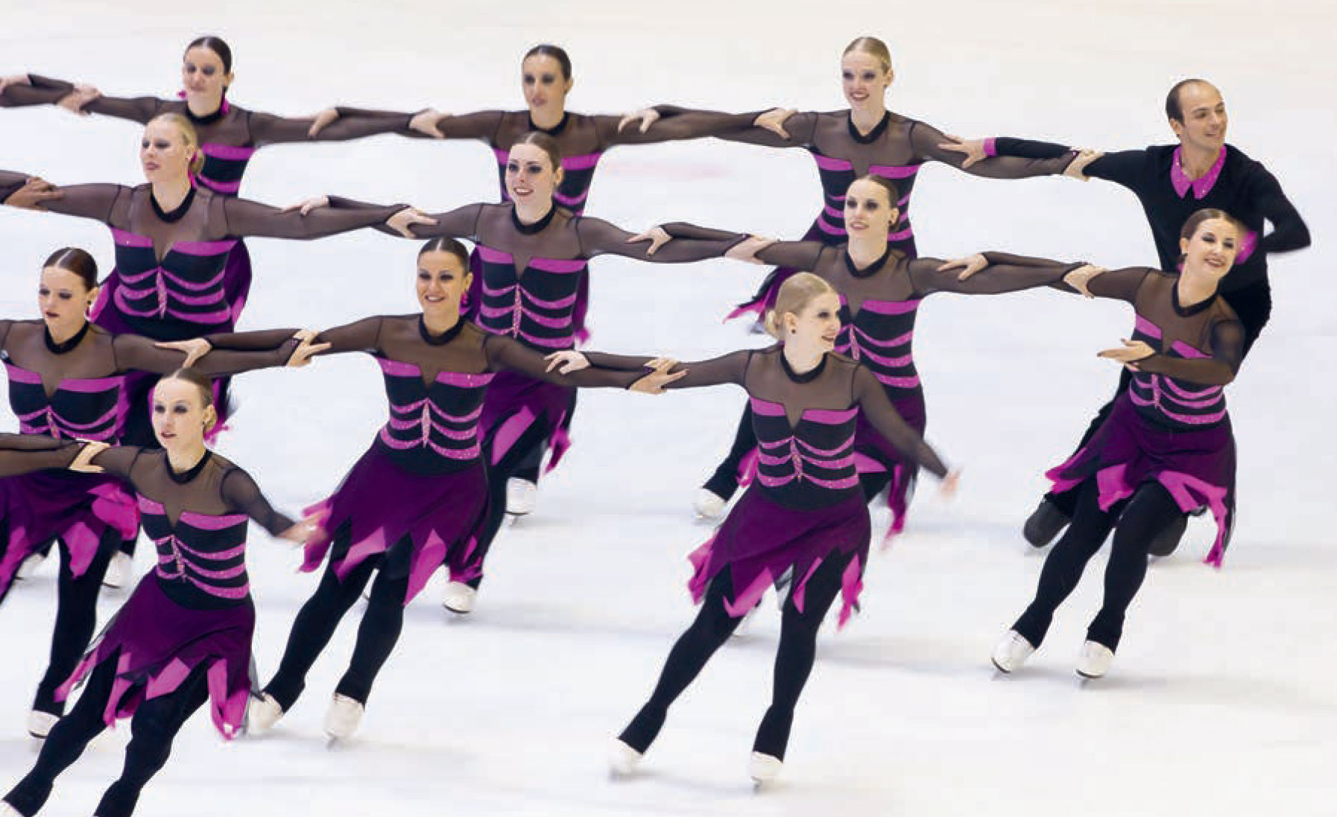
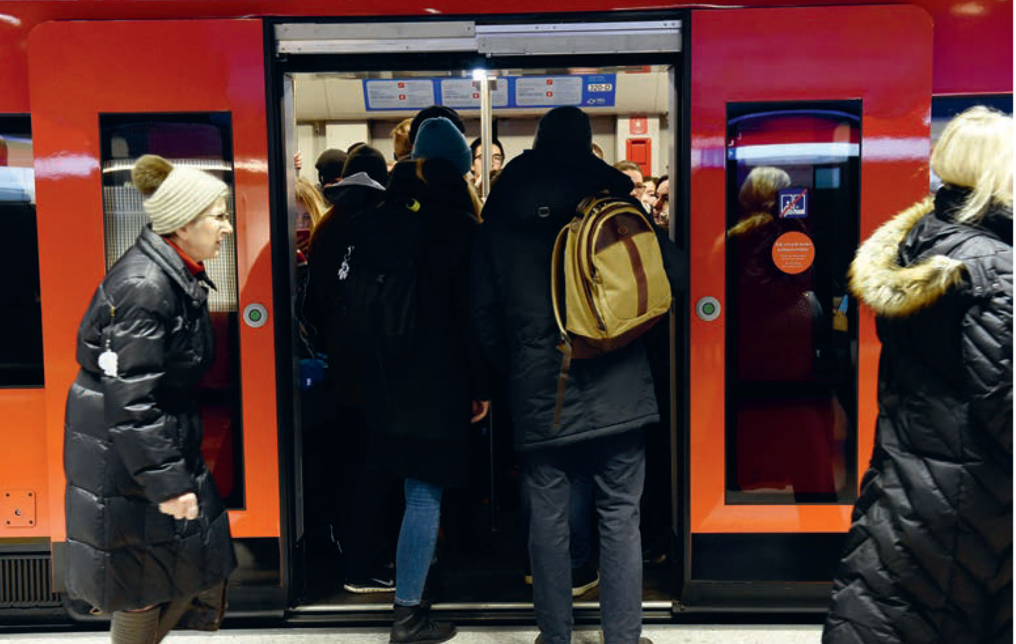
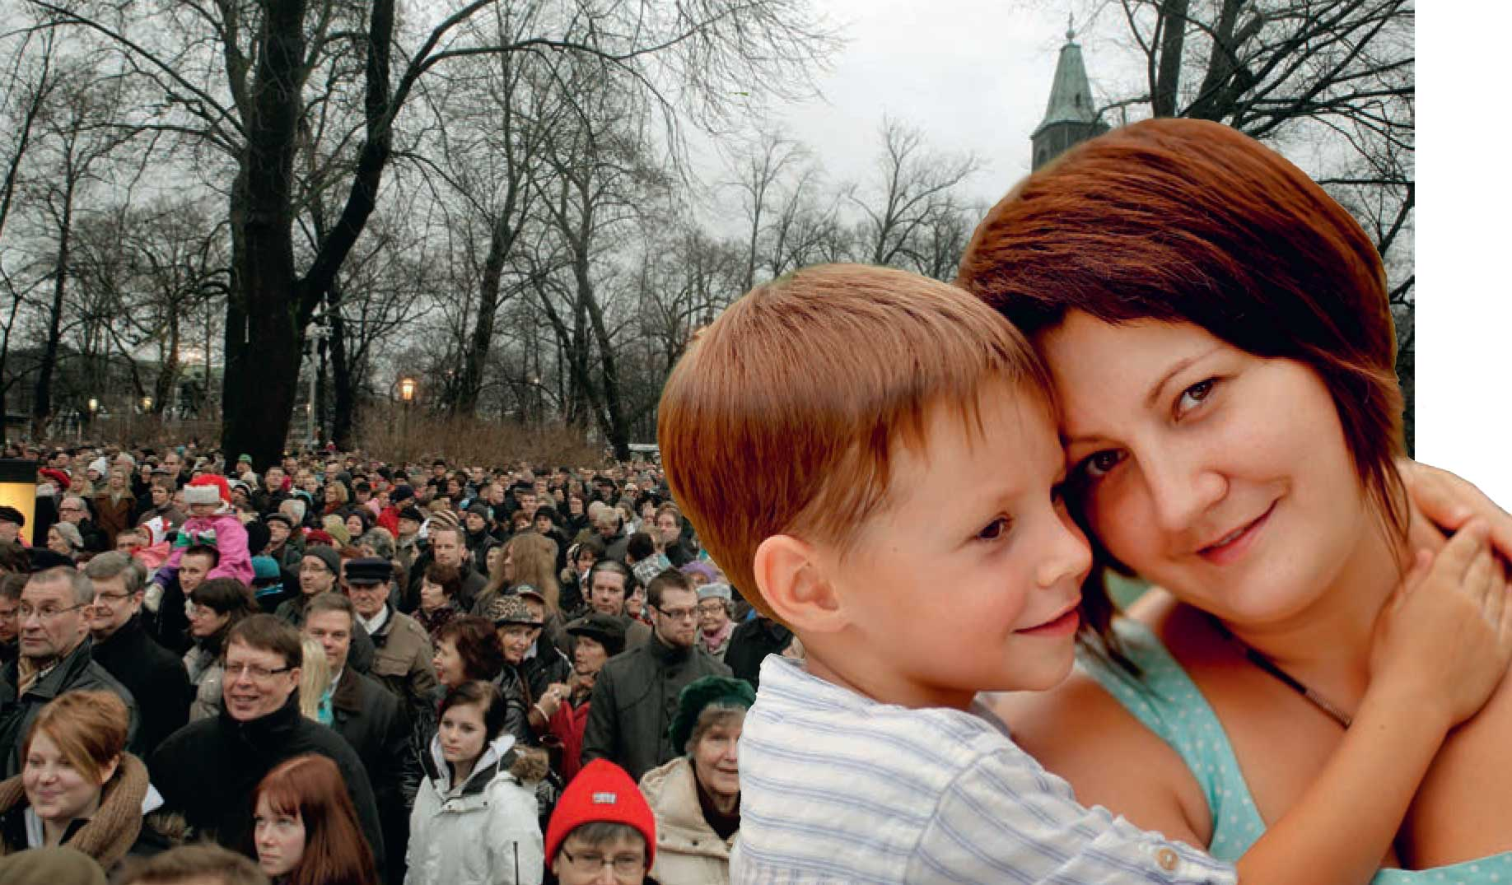
Erilaisia ryhmämuotoja
Ryhmän ominaisuuksien perusteella voidaan jaotella neljä ryhmämuotoa:
Intiimi ryhmä
Tehtäväkeskeinen ryhmä
Sosiaalinen kategoria
Joukko

Slide 4
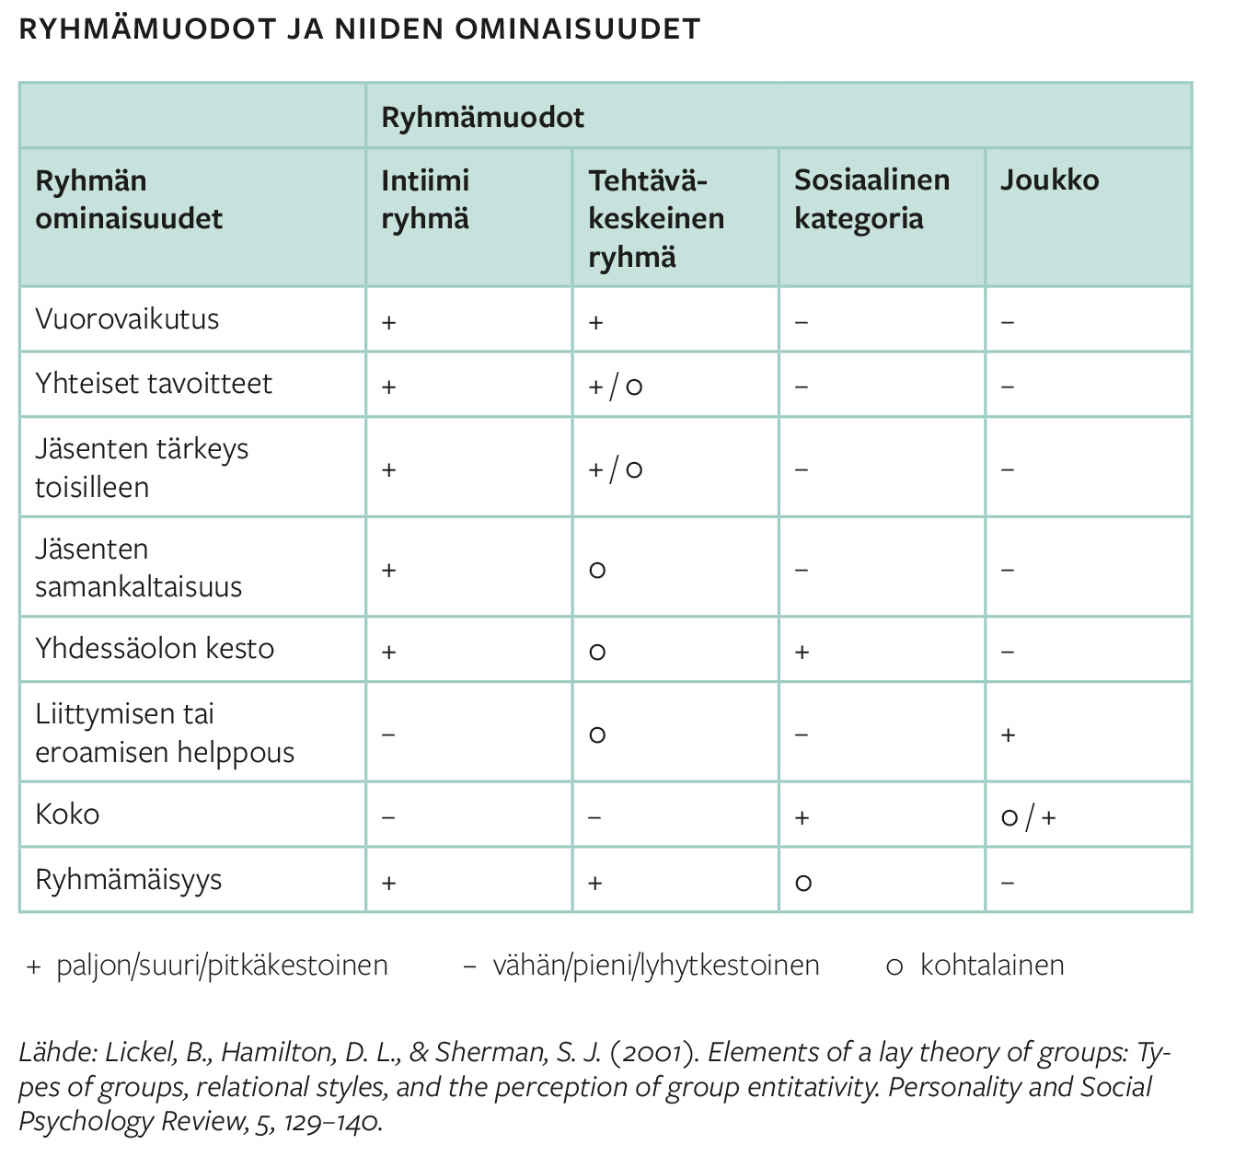
Ryhmämuodot ja niiden ominaisuudet

Slide 5
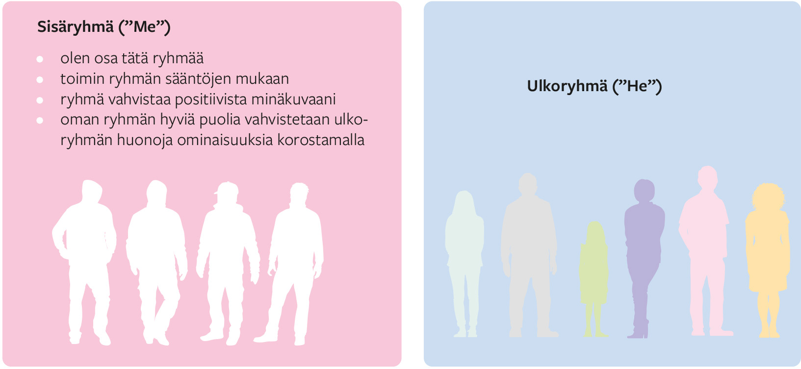
Omaa ryhmää suositaan
Tajfel ja Turner: Sosiaalisen identiteetin teoria:
Ihmiset luokittelevat itsensä sisäryhmiin ja toiset ulkoryhmiin.
Sisäryhmää suositaan.

Slide 6
Syitä suosimiseen
Sisäryhmän suosiminen tuli hyvin esille Sherifin poikaleirikokeessa 1950-luvulla.
Syitä sisäryhmän suosimiseen:
Myönteisen minäkuvan ylläpitäminen.
Toisen ryhmän jäsenten kokeminen erilaisemmiksi kuin he ovatkaan.

Slide 7
Polarisaatiota on mahdollista vähentää
Polarisaatiota eli kahtiajakautuneisuutta voidaan vähentää
jakamalla tietoa eri tavoin ajattelevien asenteista
lisätä keskustelua eri tavoin ajattelevien kanssa
vetoamalla empatiaan eli kykyyn toisen asemaan
jakamalla oikeaa tietoa
yhteiskunnan rakenteita muuttamalla tasa-arvoisempaan suuntaan
Tietynlainen käyttäytyminen ilmentää ryhmäidentiteettiä.
Turhautuminen ja ulkopuolisuuden tunne voivat johtaa ryhmäidentiteetistä luopumiseen.

Slide 8
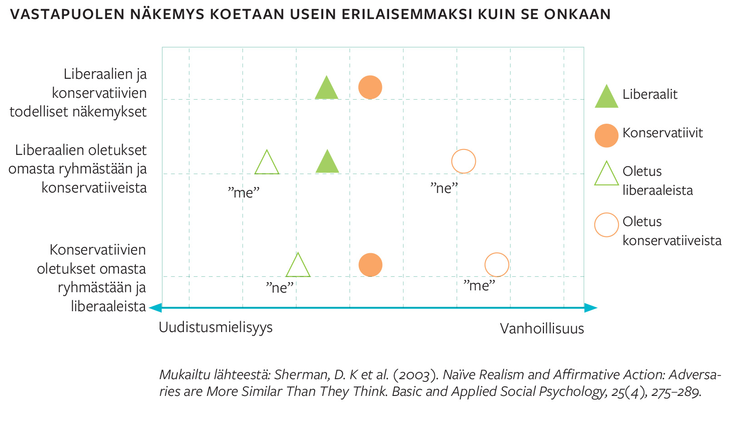

Slide 9
Normit
Ryhmän käyttäytymissäännöt eli normit voivat olla
kirjoitettuja tai kirjoittamattomia
myönteisiä, kielteisiä tai neutraaleja.
Normit omaksutaan sosialisaation kautta.
Normien noudattamisesta on palkintona hyväksyntä, normien rikkomisesta seuraa rangaistus (sanktio).

Slide 10
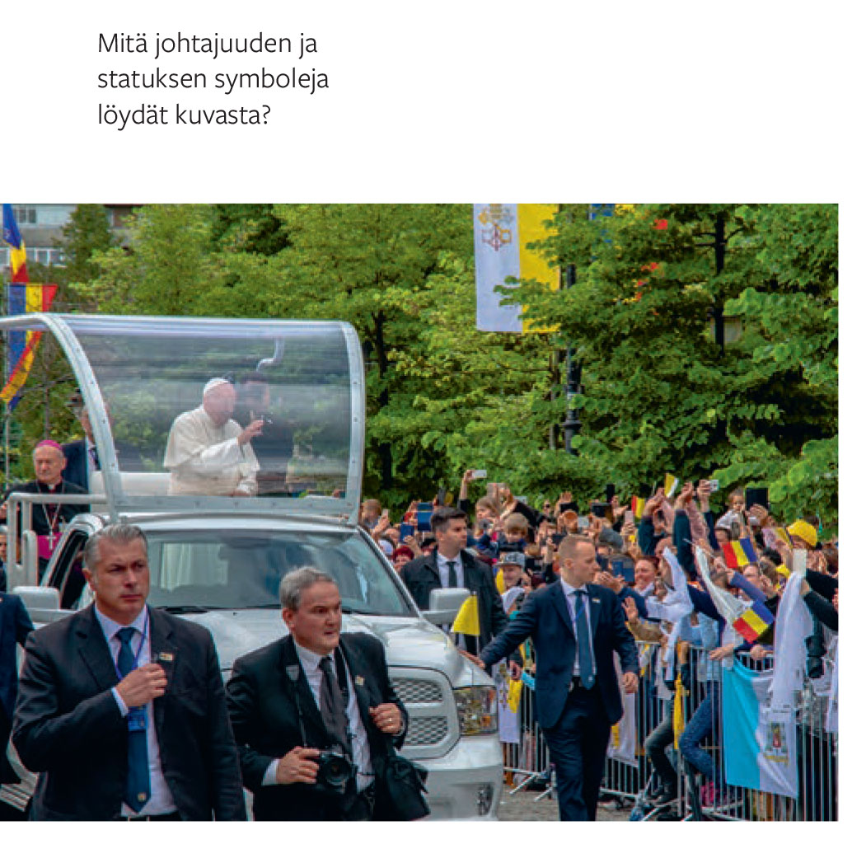
Roolit ja johtajuus
Rooli on oletus siitä, kuinka tietyssä asemassa olevan on toimittava.
Rooliin liittyvää sosiaalista asemaa, statusta, osoitetaan erilaisilla statussymboleilla.
Useimmiten yksi saa johtajan roolin.
Johtaja voi olla
autoritaarinen
demokraattinen
antaa mennä -tyylinen
Ryhmän tehtävä vaikuttaa siihen, miten ryhmää kannattaa johtaa.
Johtajuus voi olla myös jaettua.

Slide 11
Ryhmädynamiikka
Ryhmädynamiikka on ryhmän jäsenten dynaamista eli jatkuvaa vuorovaikutusta.
Synergiset vaikutukset: Ryhmän toiminnan lopputulos on enemmän kuin sen jäsenten yhteenlaskettu osaaminen
yhteisöllinen oppiminen, oppiva yhteisö
Verkosto-osaamisen huipentumana kollektiivinen mieli.
Kollektiivinen älykkyys eli verkostoälykkyys: Yhteinen tietämys, joka syntyy yhteisöön kuuluvien yksilöiden yhteisen panoksen seurauksena.
Transaktiivinen muisti on tietoa siitä, kuka yhteisössä tietää, osaa tai muistaa mitäkin asioita → esimerkki kollektiivisesta älykkyydestä.

Slide 12
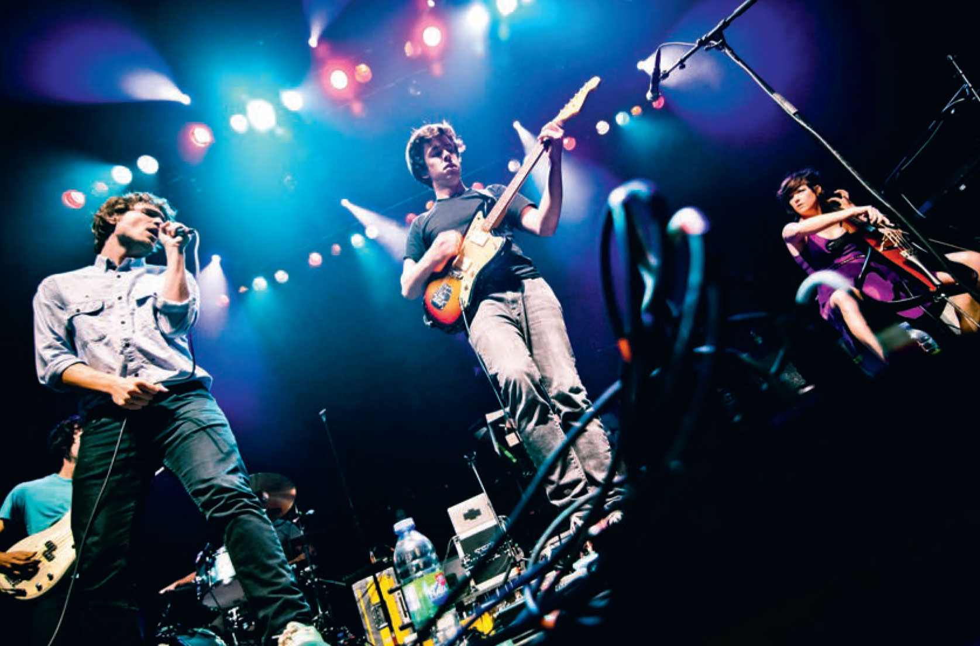
Ryhmän suorituksiin vaikuttavia tekijöitä
Ryhmän ja sen jäsenten suoritusta parantaa, jos ryhmällä on yhteisesti jaettu haasteellinen päämäärä.
Muita ryhmän menestykseen vaikuttavia tekijöitä:
ryhmän kiinteys eli koheesio
ryhmän jäsenten
tunteet, motivaatio ja kognitiiviset kyvyt
fyysiset ja biologiset tekijät
sosiaaliset suhteet
ympäristö
esim. työolosuhteet, yhteiskunnallinen tilanne

